Slide 1





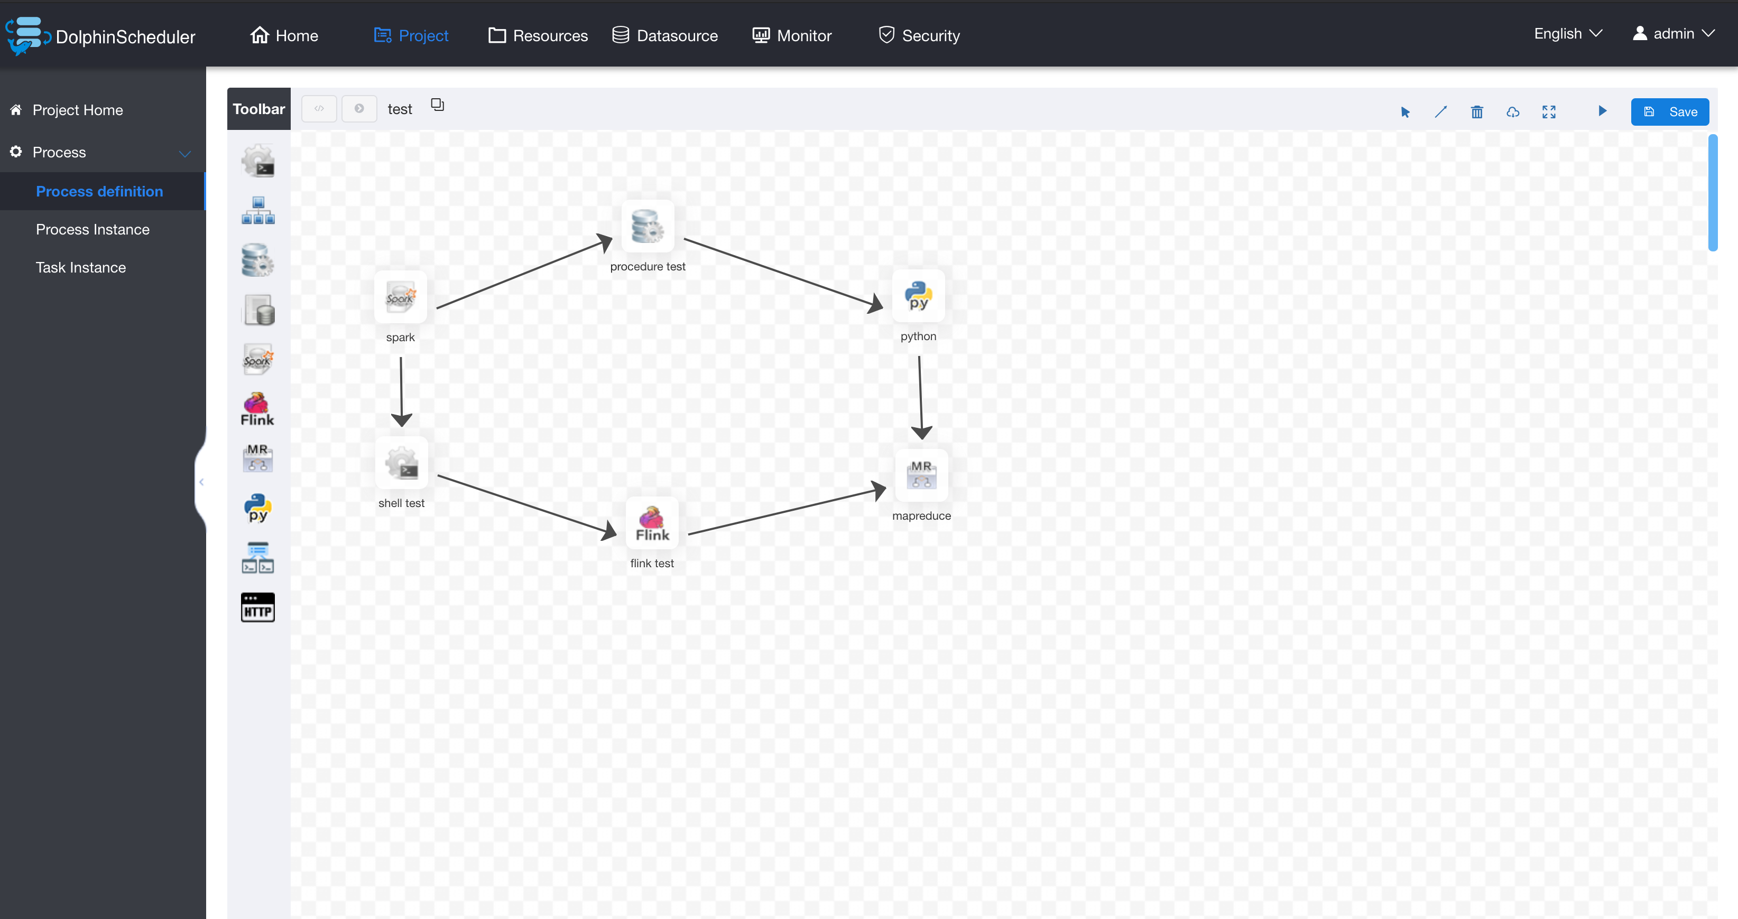
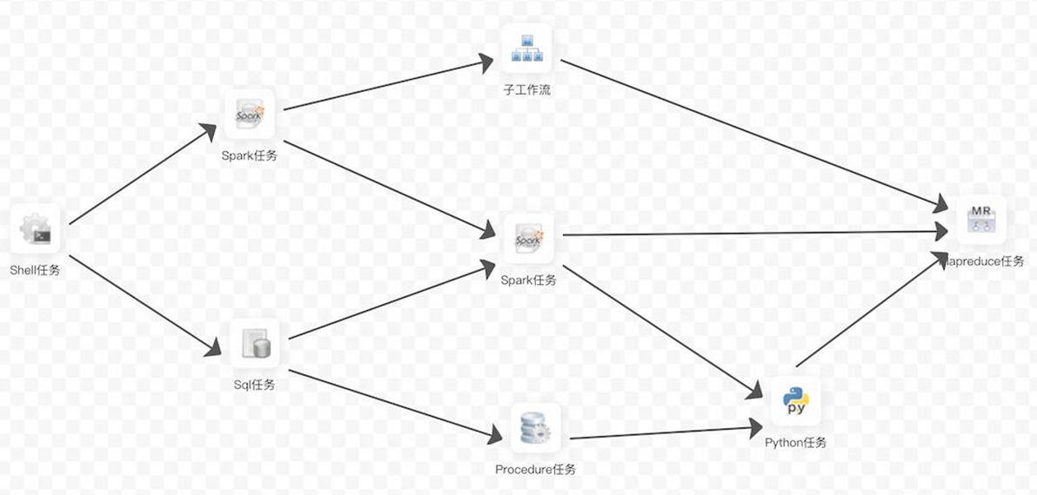
DolphinScheduler Agent
躺着把活干了
从群聊告警到恢复闭环，把失败任务处理成可执行、可回帖、可审计的本地 Agent 流程。
讲师：刘小东

Slide 2
01 · 问题
02 / 12
真正拖慢恢复的，是上下文在多个系统间跳转
飞书群
知道出事了
真正耗时的是来回找上下文
命令通常不复杂，复杂的是把事实、证据和风险重新拼回同一处。
DS UI
确认实例状态
日志
定位失败现场
群里收到告警
去 UI / 日志补证据
Runbook
确认处置边界
回到群里判断和回复
人工判断
决定是否能恢复
断点不在命令，而在跨系统切换。
问题页 · 现状流程断点图
workflowInstanceId · channel · dsctl · report
Notes:
Emphasize that commands are not the expensive part; context switching is.
[Sources]
- /Users/sheldon/Downloads/dolphinscheduler_agent_meetup_design_package 2/docs/03-PPT总纲与逐页蓝图.md

Slide 3
02 · 目标状态
03 / 12
失败告警可以变成一条可执行、可回帖、可沉淀的链路
旧方式
新方式
DS UI
告警
飞书告警
Channel
Claude Code
日志
群里
回帖 / 报告
验证
Skill / dsctl
复盘
碎片化的人肉协作
连续、可追踪、可沉淀
目标状态 · 新旧方式
workflowInstanceId · channel · dsctl · report
Notes:
Contrast scattered manual work with a continuous agent loop.
[Sources]
- /Users/sheldon/Downloads/dolphinscheduler_agent_meetup_design_package/docs/00-当前事实源.md
- /Users/sheldon/Downloads/dolphinscheduler_agent_meetup_design_package 2/docs/03-PPT总纲与逐页蓝图.md

Slide 4
03 · 架构
04 / 12
这不是机器人直连脚本，而是一条有边界的控制链
L1
事件与协作
告警进入群聊，人工可继续追问
DolphinScheduler alert · Feishu thread
会话接入
飞书线程事件进入本地会话
策略
审批
审计
L2
cc-channel-feishu · channel event
L3
智能编排
Claude Code 组织上下文与调用顺序
ds-unattended-incident · Skills
L4
执行控制
dsctl 负责读证据、修复、验证
digest · recover-failed · watch
L5
沉淀治理
短回帖、报告、审计一起收口
Feishu reply · incident report · audit
总架构 · 五层控制链
workflowInstanceId · channel · dsctl · report
Notes:
Show the actual components and the governance layer.
[Sources]
- /Users/sheldon/Downloads/dolphinscheduler_agent_meetup_design_package/docs/00-当前事实源.md
- /Users/sheldon/Downloads/dolphinscheduler_agent_meetup_design_package 2/docs/03-PPT总纲与逐页蓝图.md

Slide 5
04 · CHANNEL
05 / 12
飞书群是入口、协作界面和结果回执界面
飞书线程
同一上下文
DS 告警进入群聊
workflowInstanceId=169
告警与人工补充不再分散在别处
人工追问：能自动恢复吗？
同一线程协作
Agent、人和值班流程共享一条回合
Agent 回帖：已恢复 / 已升级
证据见 incident report
短回帖，长证据
群里放结论，细节落报告
事故锚点优先使用 workflowInstanceId，不用 message_id 做唯一键。
飞书 Channel · Chat-native 处理通路
workflowInstanceId · channel · dsctl · report
Notes:
Chat is part of the execution surface, not just notification.
[Sources]
- /Users/sheldon/Downloads/dolphinscheduler_agent_meetup_design_package/docs/00-当前事实源.md
- .claude/agents/ds-unattended-incident.md and .claude/skills/ds-incident-response/SKILL.md

Slide 6
05 · RUNTIME
06 / 12
Claude Code 负责会话编排，Skill 承载领域规则
Claude Code 运行时
.claude/agents/ds-unattended-incident.md
接收线程事件
dsctl
命令发现、输出契约、恢复动作
组织会话与上下文
ds-incident-response
告警解析、报告、回帖、安全边界
调用 Skill / CLI
workflow-design
DAG、依赖、恢复范围
完成回帖与报告
dw-design
幂等、数据质量、下游污染风险
编排、规则、执行面分层之后，能力才能稳定扩展。
Claude Code + Skill · 真实组织方式
workflowInstanceId · channel · dsctl · report
Notes:
Avoid saying Claude Code is the whole system; it orchestrates skills and tools.
[Sources]
- /Users/sheldon/Downloads/dolphinscheduler_agent_meetup_design_package/docs/00-当前事实源.md
- .claude/agents/ds-unattended-incident.md and .claude/skills/ds-incident-response/SKILL.md

Slide 7
06 · CONTROL PLANE
07 / 12
dsctl 让恢复动作成为稳定控制面
读证据
修原实例
验结果
dsctl doctor
dsctl workflow-instance edit --dry-run
dsctl workflow-instance watch
dsctl workflow-instance digest
dsctl workflow-instance recover-failed
dsctl workflow-instance digest
dsctl task-instance log --raw
统一输出 envelope
ok · action · resolved · warnings
所有动作回同一结构
data · error.type · error.suggestion
dsctl · CLI-first 控制面
workflowInstanceId · channel · dsctl · report
Notes:
CLI-first, not prompt-first. Use real commands and stable output shape.
[Sources]
- /Users/sheldon/Downloads/dolphinscheduler_agent_meetup_design_package/docs/00-当前事实源.md
- .claude/skills/dsctl/SKILL.md and python -m dsctl help output

Slide 8
07 · END-TO-END
08 / 12
一次处理经历告警解析、诊断、决策、执行、验证、回复、沉淀
01
02
03
04
05
06
07
告警解析
诊断
决策
执行
验证
回复
沉淀
顺利路径
升级路径
读证据 → 形成 CommandPlan → recover-failed
watch 验证 → 短回帖 + 报告
证据不足 / 高风险 / 验证失败
升级给人，保留上下文，不假装成功
端到端流程 · 状态机视角
workflowInstanceId · channel · dsctl · report
Notes:
Describe the state machine as the core product behavior.
[Sources]
- /Users/sheldon/Downloads/dolphinscheduler_agent_meetup_design_package 2/docs/03-PPT总纲与逐页蓝图.md
- .claude/agents/ds-unattended-incident.md and .claude/skills/ds-incident-response/SKILL.md

Slide 9
08 · SAFETY
09 / 12
自动恢复能上线，靠动作分级和审批边界
自动
自动 + 防护
人工审批
禁止
默认允许
先做范围与条件检查
人确认后执行
默认拒绝
读证据
doctor / list / log
限定范围查询
低风险恢复
recover-failed
rerun / execute-task
配置/实例修复
edit --dry-run + plan
workflow edit
数据风险动作
DQ / datasource
force-success 数据任务
安全主张：Agent 的能力不是“敢跑”，而是知道什么时候不跑。
安全边界 · 风险矩阵
workflowInstanceId · channel · dsctl · report
Notes:
This is where the deck becomes credible for production.
[Sources]
- /Users/sheldon/Downloads/dolphinscheduler_agent_meetup_design_package/docs/07-无人值守安全边界与报告闭环.md
- .claude/agents/ds-unattended-incident.md and .claude/skills/ds-incident-response/SKILL.md

Slide 10
09 · RESULT
10 / 12
回帖和报告决定用户是否真正信任它
飞书短回帖
Incident Report
给人看的最短确认
给系统和复盘看的完整记录
事件摘要
DS 事故已恢复
workflowInstanceId=169
动作=recover-failed
final_state=SUCCESS
诊断证据
CommandPlan
执行动作
验证结果
报告：incident-reports/ds/...
残余风险
短回帖确认结果，完整报告保留证据。
结果确认 · 回帖与报告闭环
workflowInstanceId · channel · dsctl · report
Notes:
Closure is visible in Feishu and durable in the report.
[Sources]
- /Users/sheldon/Downloads/dolphinscheduler_agent_meetup_design_package/docs/00-当前事实源.md
- .claude/agents/ds-unattended-incident.md and .claude/skills/ds-incident-response/SKILL.md
- /Users/sheldon/Downloads/dolphinscheduler_agent_meetup_design_package/docs/07-无人值守安全边界与报告闭环.md

Slide 11
10 · ROADMAP
11 / 12
今天上线的是一套可逐步放权的 Agent 操作系统
MVP
V1
V2
V3
只读诊断
recover-failed
审批放权
Runbook / Skill
先把短回帖闭环跑通
只开放低风险恢复
再接更多动作
沉淀能力，进入社区共建
可复制的不是某个 prompt，而是 Channel、Skill、CLI、Report、Safety 这组工程边界。
Apache DolphinScheduler Meetup 2026
11 / 12
Notes:
Close with progressive trust and community extension points.
[Sources]
- /Users/sheldon/Downloads/dolphinscheduler_agent_meetup_design_package 2/docs/03-PPT总纲与逐页蓝图.md
- /Users/sheldon/Downloads/dolphinscheduler_agent_meetup_design_package/docs/00-当前事实源.md

Slide 12

THANKS!
欢迎交流
DolphinScheduler Agent 躺着把活干了
刘小东
Apache DolphinScheduler Meetup 2026
刘小东 · DolphinScheduler Agent 躺着把活干了
Notes:
Use the official template thank-you page as the real final slide.
[Sources]
- /Users/sheldon/Downloads/dolphinscheduler_agent_meetup_design_package 2/docs/03-PPT总纲与逐页蓝图.md

